Slide 1





TRƯỜNG TIỂU HỌC ÁI MỘ A
NHIỆT LIỆT CHÀO MỪNG CÁC CON
ĐẾN VỚI TIẾT HỌC
MÔN: TOÁN – LỚP 1
Bài: Các số 7, 8, 9

Slide 2



non
Ong
học
việc

Slide 3



Ngôi sao có mấy cánh?
A. 5
B. 6
C. 4
D. 3

Slide 4
Có mấy ngôi sao?
A. 3
B. 4
C. 5
D. 6

Slide 5
Điền số thích hợp vào ô trống:
1
2
3
?
5
6
A. 3
B. 4
C. 5
D. 6

Slide 6

S
KHỞI ĐỘNG

Slide 7
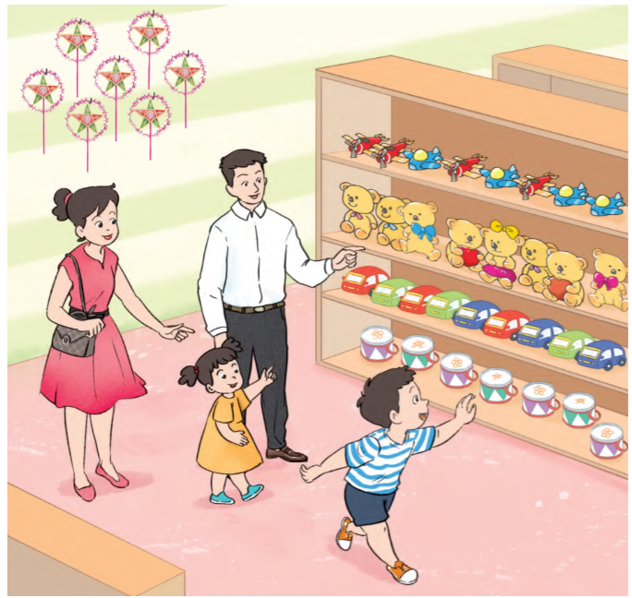

Slide 8

Các số 7, 8, 9

Slide 9
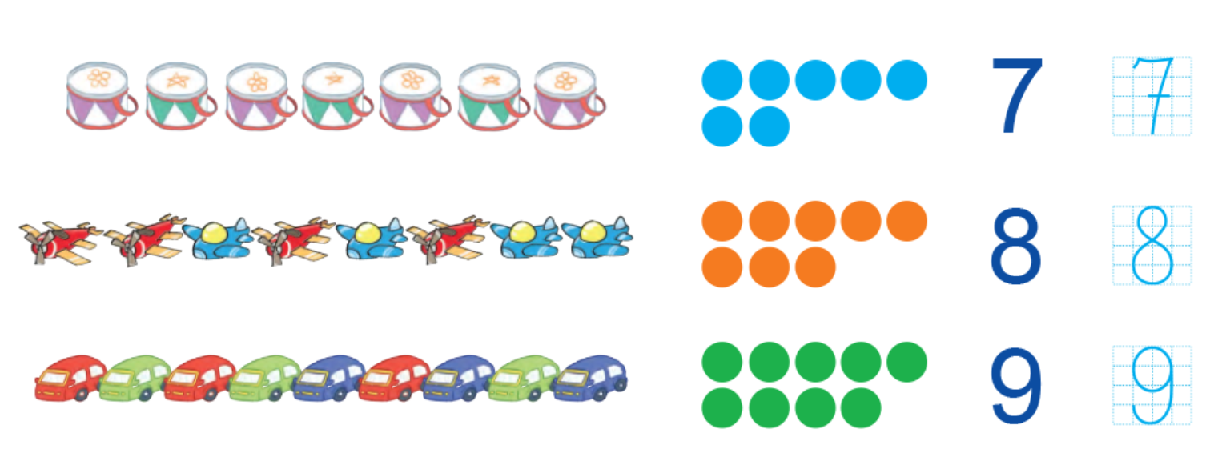

Slide 10

Hướng dẫn
viết các số 7, 8, 9

Slide 11



Slide 12
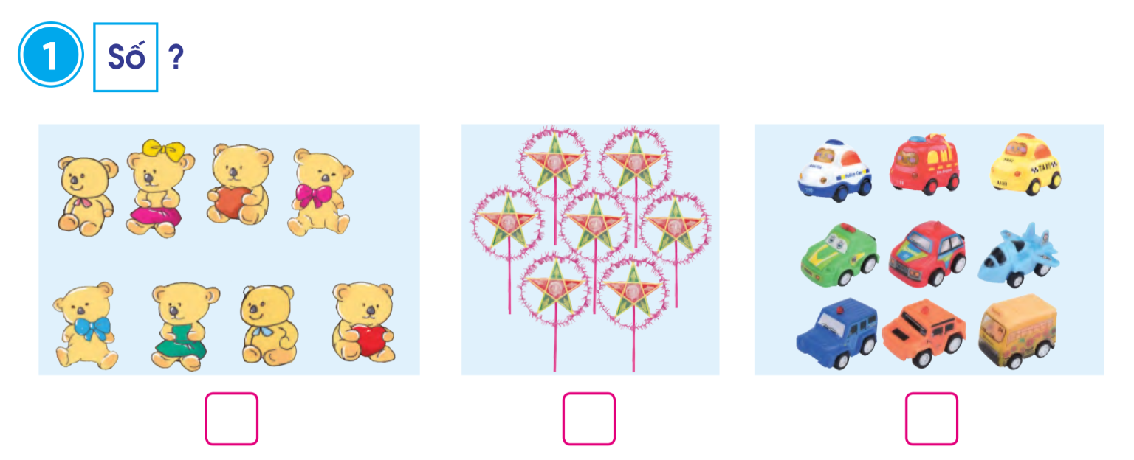
8
7
9

Slide 13
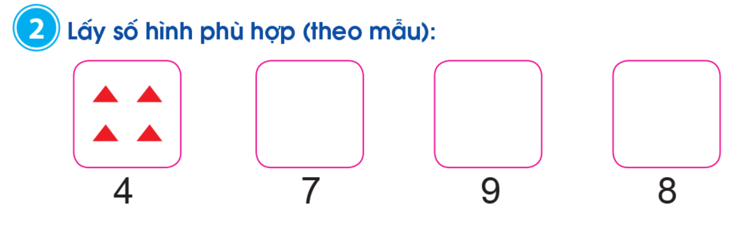
Lấy số que tính phù hợp (theo mẫu):

Slide 14
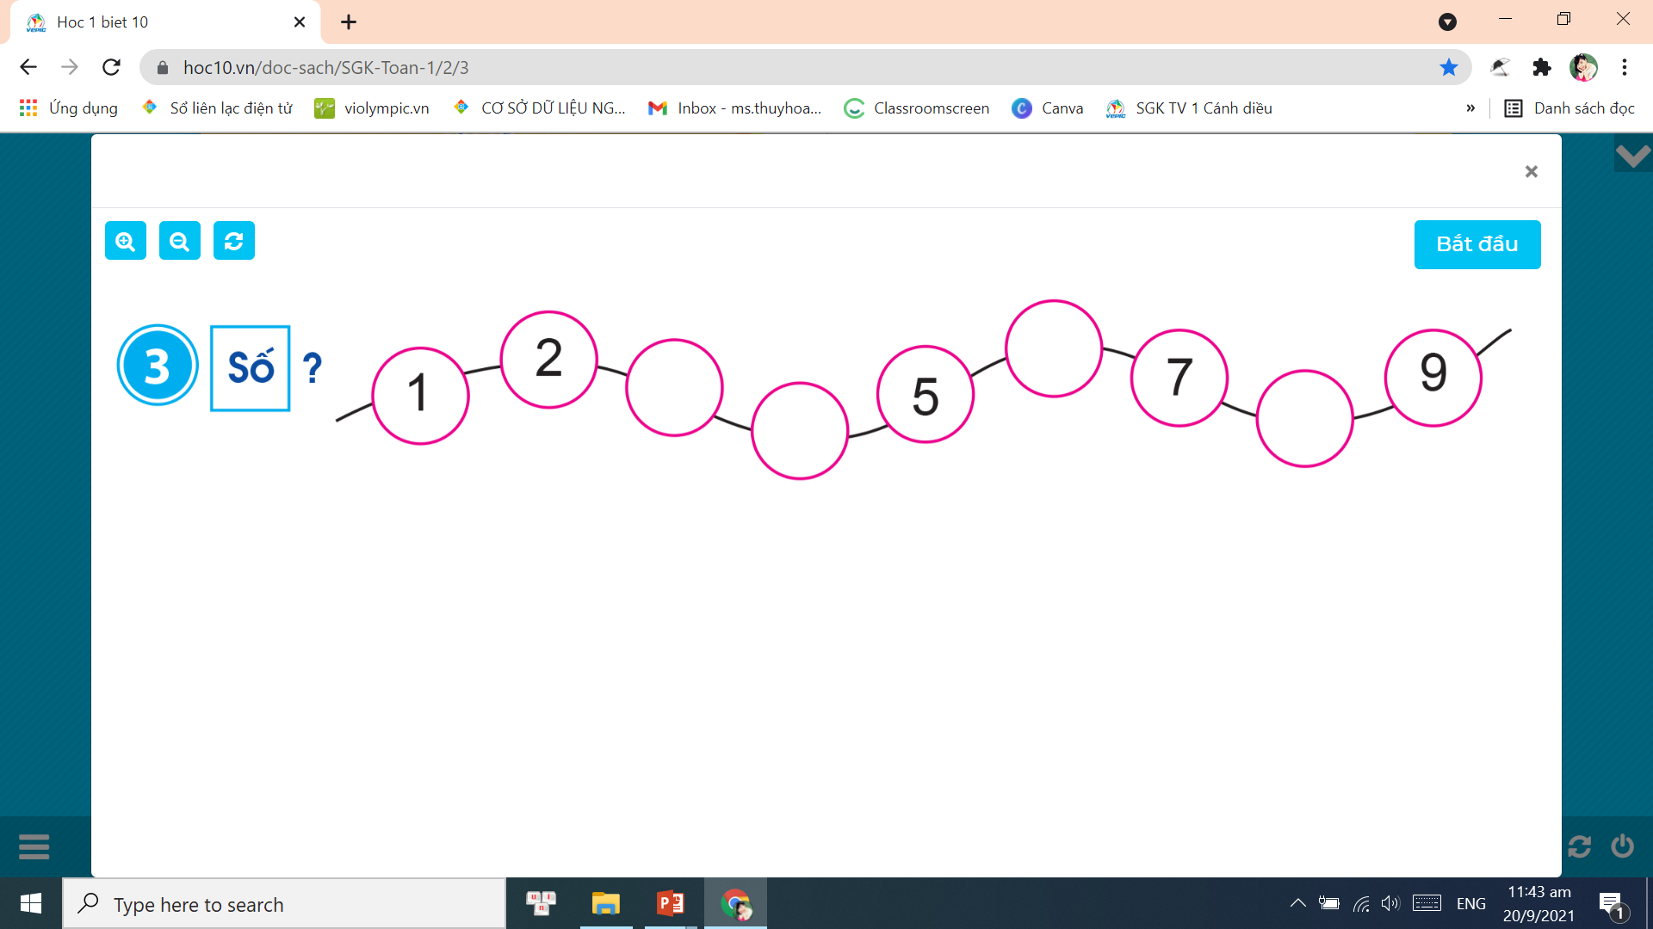
6
3
4
8

Slide 15

Trò chơi:
ĐÔI MẮT TINH ANH

Slide 16
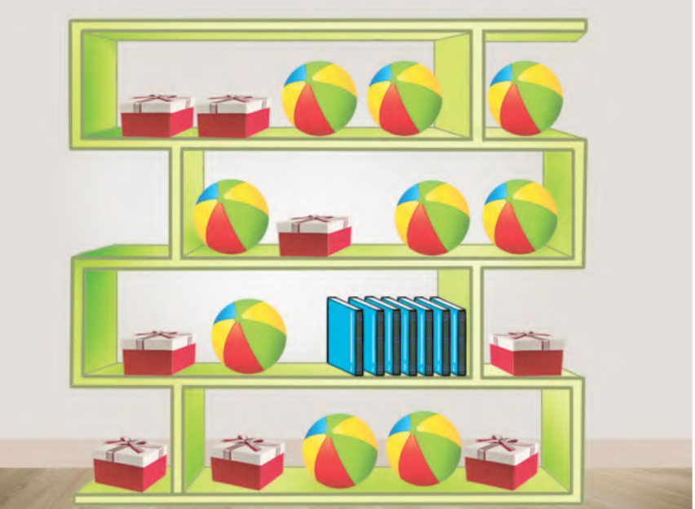
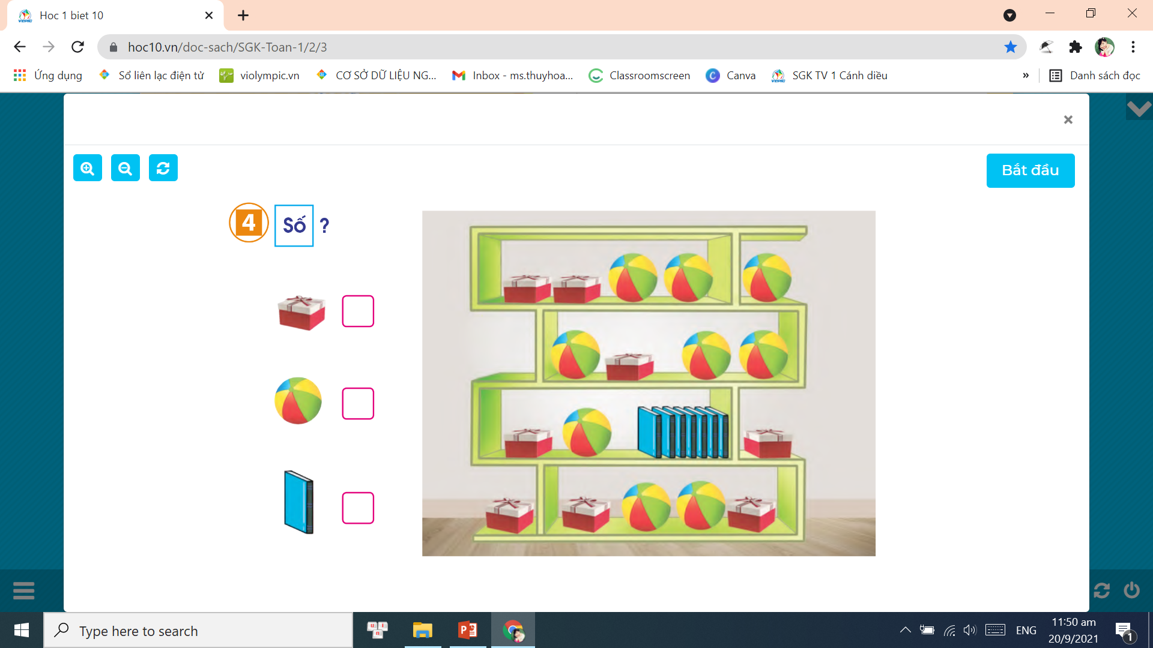
8

Slide 17
9

Slide 18
7

Slide 19

8
9
7

Slide 20

Dặn dò
- Chuẩn bị bài sau: Số 0

